Slide 1
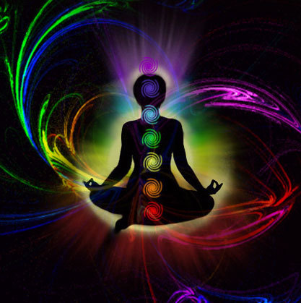
Associação Espírita Seara de Amor
Centros de Força (Chakras)
26/04/13
Edson Garcia Soares
http://leandrohellsing.blogspot.com.br/2010/09/abrindo-os-chakras.html
FMRP/USP

Slide 2
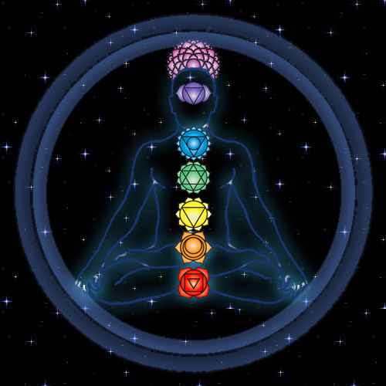
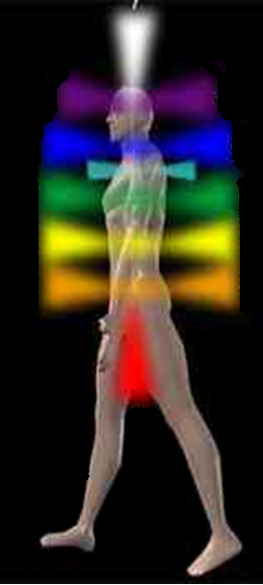
A palavra chakra vem do sânscrito e significa roda, disco, centro ou plexo.
Os chakras são percebidos por videntes como vórtices (redemoinhos) de energia vital, espirais girando em alta velocidade
http://sohamterapias.blogspot.com.br/2011/07/os-chacras-principais.html
http://handsonhealer.webs.com/chakraswhatarethey.htm
Notes:
Chakra - Nesta forma eles são percebidos por videntes como vórtices (redemoinhos) de energia vital, espirais girando em alta velocidade, vibrando em pontos vitais de nosso corpo. Os chakras são pontos de interseção entre vários planos e através deles nosso corpo etérico se manifesta mais intensamente no corpo físico.
Situado no alto da cabeça, na direção da glândula pineal. Não tem correspondente em nenhum Plexo nervoso, no corpo físico. É o grande receptor e distribuidor das energias espirituais. Através do Coronário as energias espirituais atingem todos os Centros, e, por outro lado, as energias emanadas dos outros Centros o atingem diretamente. Ele é, então, captador e doador.

Slide 3
Tabela de elementos e características dos Chakras
CHAKRA | LOCALIZAÇÃO | FINALIDADE | ELEMENTO | SÍMBOLO | PLANETA | PEDRA | SOM
CORONÁRIO (SAHASHARA) | Topo da cabeça | Ligação com o Espiritual | Pensamento |  | Neptuno | Ametista | Si
FRONTAL (AJNA) | Testa (entre os olhos) | Processos Mentais e Psíquicos | Luz |  | Urano | Sodalita | Lá
LARÍNGEO (VISHUDDHA) | Garganta | Comunicação com o sistema respiratório | Éter |  | Saturno | Água Marinha | Sol
CARDÍACO (ANAHATA) | Nível do coração (5ª vértebra dorsal) | Sentimental | Ar |  | Júpiter | Quartzo Rosa | Fá
PLEXO SOLAR (MANIPURA) | Nível das costelas flutuantes (pouco acima do umbigo) | Emocional | Fogo |  | Mercúrio | Citrino | Mi
GÁSTRICO OU ESPLÊNICO (SWADHISTANA) | 4 dedos abaixo do umbigo | Criatividade em todos os campos | Água |  | Lua/ Vênus | Cornalina | Ré
BÁSICO (MULADHARA) | Períneo ou no Púbis, (2ª vértebra) | Aterramento | Terra |  | Sol/ Marte | Hematita | Dó
http://marymad.awardspace.com/chacras/chacras.php

Slide 4
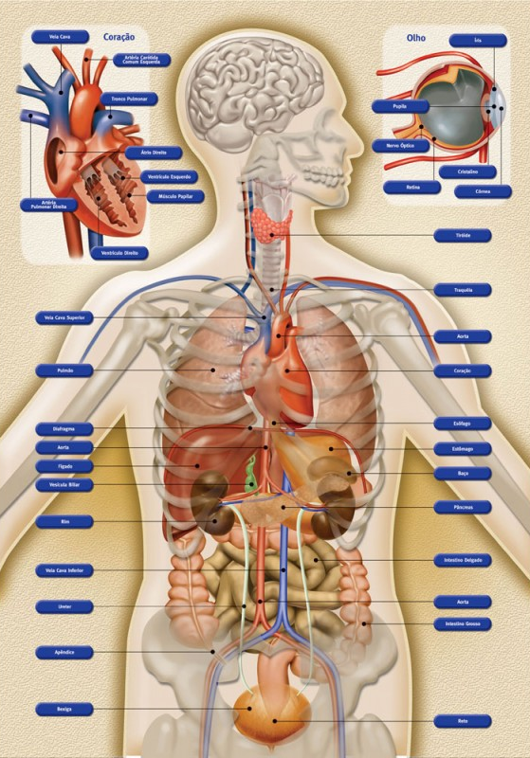
Tireoide
Traqueia
Veia cava superior
Aorta
Pulmão
Coração
Diafragma
Esôfago
Aorta
Estomago
Fígado
Baço
Vesícula biliar
Rim
Pâncreas
Veia cava inferior
Intestino delgado
Uretra
Aorta
Intestino grosso
Apêndice
Bexiga
Bexiga
https://www.brinkel.com.br/p250-corpo-humano

Slide 5
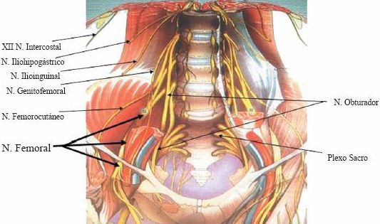
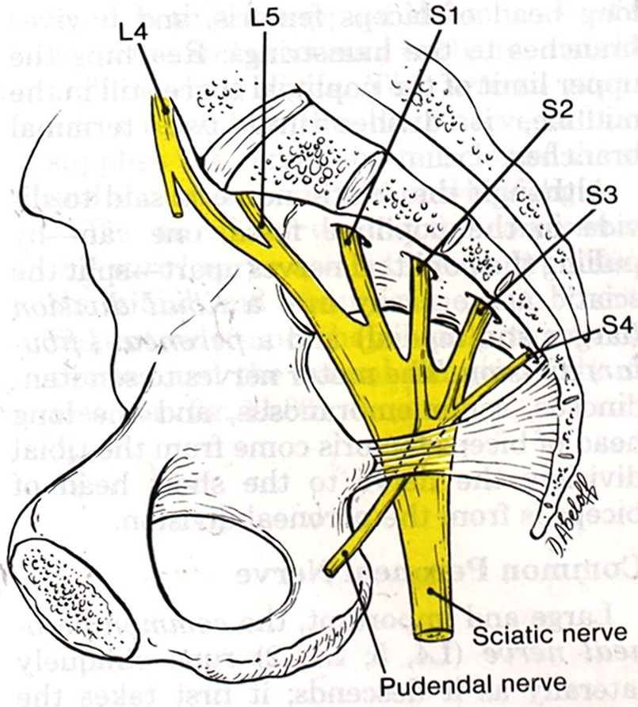
Chakra Básico (Raiz) - Muladhara
Corresponde ao Plexo Sacro, com seis pares de nervos sagrados, de onde sai o nervo ciático para as pernas. Regula as atividades ligadas ao sexo e a reprodução. Relaciona-se com os plexos sacro e lombar
Localizado entre os órgãos genitais e na pélvis, relacionado com as gônadas (glândulas sexuais). É a ligação com a terra. Concentra as energias da Kundaliní, que uma vez despertadas progridem coluna acima, seguindo um padrão geométrico similar ao padrão apresentado na dupla hélice das moléculas de DNA que contém o código da vida
http://www.actasurologicas.info/v31/n08/esp/3108or11.htm
http://www.geocities.ws/drmjeria/Introd_clases_teoricas.htm
Notes:
Muladhara (Chacra Raiz) Nome em sânscrito: MULADHARA ("Base e fundamento"; "Suporte") Mantra: Lam. Localização: Base da Espinha. Cor: Vermelho. Elemento: Terra. Funções: Traz vitalidade para o corpo físico. Qualidades Positivas: Coragem, Estabilidade. Individualidade, Paciência, Saúde, Sucesso e Segurança. Qualidades Negativas: Insegurança, Raiva, Tensão e Violência.
O primeiro chacra (conhecido como Chacra Base ou Raiz), situado na base da espinha dorsal, relaciona-se com o poder criador da energia sexual. Quando esse chacra está enfraquecido indica distúrbios da sexualidade ou disfunções endócrinas. Quando excessivamente energizado, indica excesso de hormônios, sexualidade exacerbada ou até mesmo a presença de um tumor no local.

Slide 6
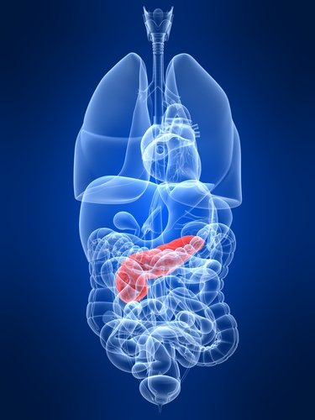
Chakra Gástrico ou Esplênico –
Swadhistana
Localizado mais ou menos entre o umbigo e o estômago, exprime a emotividade em nível pessoal e humano. É formado por dois gânglios semibiliares, logo acima do pâncreas, enerva o estômago, intestinos, fígado, etc… Responsável pelos aparelhos digestivo e urinário. Responsável pela absorção dos alimentos Gástrico
http://www.resmedica.pl/endokrynologia/zapalenie-trzustki
Notes:
Swadhisthana - (Chacra órgão genital e base da barriga) Nome em sânscrito: SWADHISTANA ("Morada do Prazer") Mantra: Mam. Localização: Abaixo do umbigo. Cor: Laranja. Elemento: Água. Funções: Força e vitalidade física. Qualidades Positivas: Assimilação de novas ideias, Dar e Receber, Desejo, Emoções, Mudanças, Prazer, Saúde e Tolerância. Qualidades Negativas: Confusão, Ciúme, Impotência, Problemas da bexiga e Problemas Sexuais.
O segundo chacra também chamado esplênico, sacro ou do baço, é responsável pela energização geral do organismo, e por ele penetram as energias cósmicas mais sutis, que a seguir são distribuídas pelo corpo. Quando esse chacra é estimulado, propicia uma boa captação energética.

Slide 7
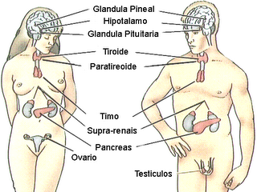
Glândulas
http://vivendocom-s-aude.blogspot.com.br/2012_10_01_archive.html

Slide 8
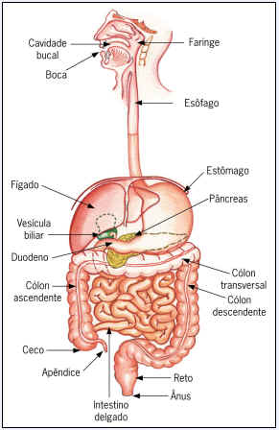
Chakra Umbilical ou Plexo Solar - Manipura
Localizado um pouco acima do umbigo. Rege o pâncreas, glândulas adrenais, regula a atividade do fígado, baço, estômago, vesícula biliar, duodeno e aspectos do sistema nervoso.
A área de influência deste chakra é o sistema digestivo, além do sistema nervoso.
http://www.hellobrasil.net/img/fotos/sistema%20digestorio%201.jpg
Notes:
Manipura - (Chacra do umbigo) Nome em sânscrito: MANIPURA ("Cidade das Jóias") Mantra: Ram. Localização: Zona da barriga. Cor: Amarelo. Elemento: Fogo. Funções: Digestão, emoções e metabolismo. Cristais: Âmbar, Olho de Tigre e Ouro. Qualidades Positivas: Autocontrole, Autoridade, Energia, Humor, Imortalidade, Poder pessoal e Transformação. Qualidades Negativas: Medo, Ódio, Problemas digestivos e Raiva.
O terceiro chacra (conhecido como Chakra do Plexo Solar) localiza-se na região do umbigo ou do plexo solar, e está relacionado com as emoções. Quando muito energizado, indica que a pessoa é voltada para as emoções e prazeres imediatos. Quando fraco sugere carência energética, baixo magnetismo, suscetibilidade emocional e a possibilidade de doenças crônicas.

Slide 9
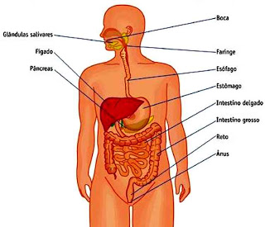
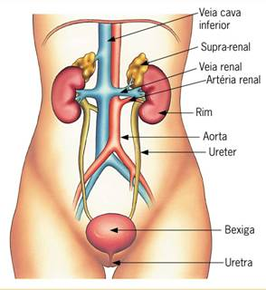
http://e-portefoliorafaemica.blogspot.com.br/
http://farmaceutico.planetaclix.pt/urinario.html

Slide 10
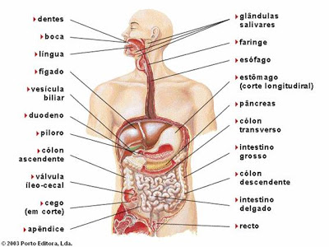
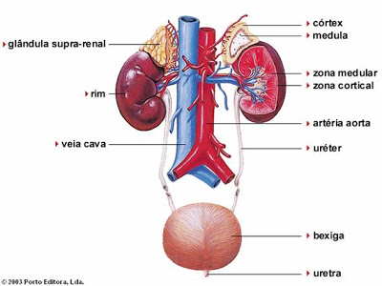
http://lidialeite.blogspot.com.br/2007/09/sistemas-do-corpo-humano-sistema.html

Slide 11
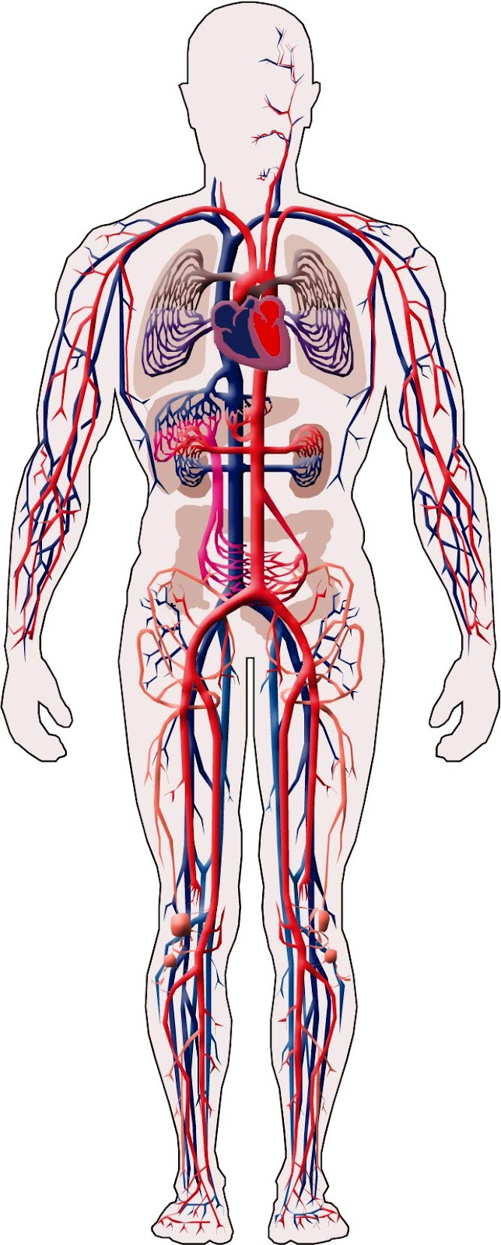
Chakra Cardíaco – Anahata
Está localizado na altura do coração, na bifurcação da traqueia, enervando a aorta, a artéria pulmonar, o coração e o pericárdio.
É responsável pelo funcionamento do coração e do sistema circulatório, presidindo a purificação do sangue nos pulmões e ao envio de oxigênio a todas as células, por meio do sistema arterial.
http://tiadilma.blogspot.com.br/2012/08/o-sistema-circulatorio-humano.html

Slide 12
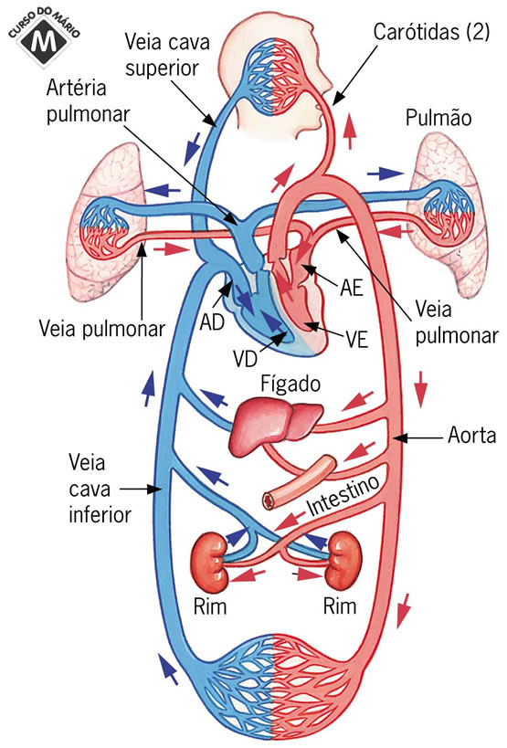
http://cbv8anod.blogspot.com.br/2012/05/ciencias-sistema-circulatorio.html

Slide 13
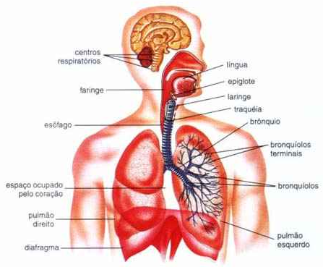
Chakra Laríngeo - Vishuddha
Possui dois gânglios que suprem a laringe e a base da língua, ativa os músculos da laringe, e é constritor da faringe e das cordas vocais. A influência do Plexo correspondente, que podemos chamar Cervical, domina totalmente o aparelho fonador, desde os músculos involuntários dos pulmões, para a expulsão controlada do ar a ser utilizado na fala. Controla os órgãos da respiração, da fala e das atividades do timo, da tireoide e paratireoides.
Centros respiratórios
Língua
Epiglote
Faringe
Laringe
Traqueia
Esôfago
Brônquio
Bronquíolos terminais
Espaço ocupado pelo coração
Bronquíolos
Pulmão direito
Pulmão esquerdo
Diafragma
http://mitotosathiagosoares.blogspot.com.br/2009_08_01_archive.html

Slide 14
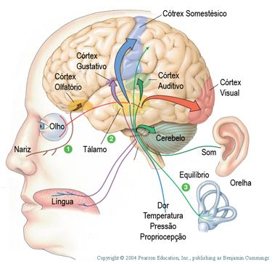
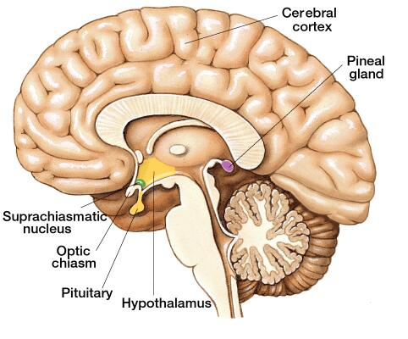
Chakra Frontal - Ajna
É formado por 3 pares de gânglios intra-cranianos, no trajeto dos trigêmeos. Tem ligação direta com a hipófise, sensibilizando toda a região otorrino-oftalmológica, despertando odores e estimulando outras glândulas endócrinas que aumentam a produção hormonal. Relaciona-se materialmente com os lobos frontais do cérebro. Trabalha em movimentos sincrônicos e de sintonia com o Centro Coronário, do qual recolhem os estímulos mentais, transmitindo impulsos e anseios, ordens e sugestões aos órgãos e tecidos, células e implementos do corpo por que se expressa.
É responsável pelo funcionamento dos Centros de Inteligência. Comanda os cinco sentidos: visão, audição, tato, olfato e paladar
http://www.colegiovascodagama.pt/ciencias3c/decimo/unidade41.html
http://mickbernard.blogspot.com.br/2012/06/glandula-pineal-e-o-bio-portal-estelar.html

Slide 15
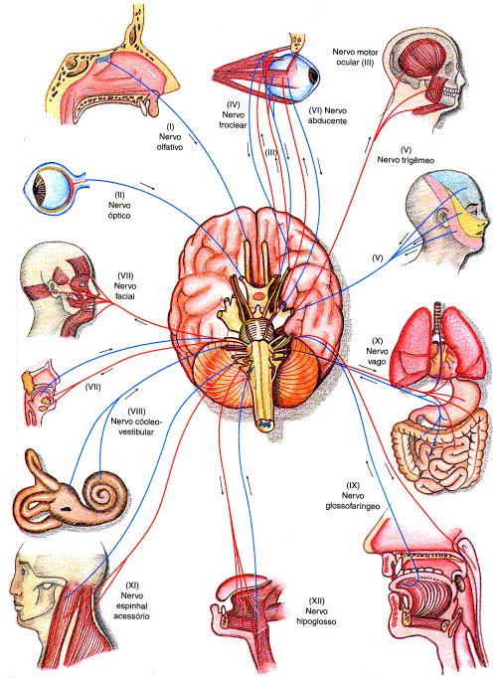
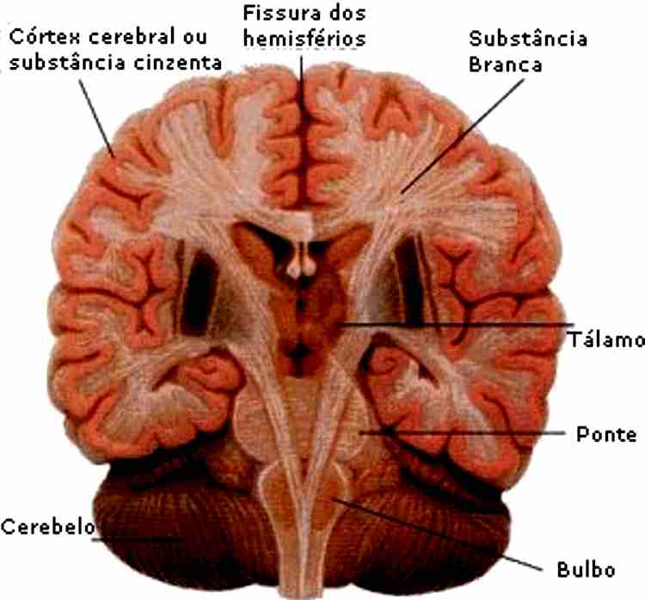
http://www.portalsaofrancisco.com.br/alfa/corpo-humano-sistema-nervoso/cerebro.php
http://jmelobiologia.zip.net/arch2008-05-18_2008-05-24.html

Slide 16
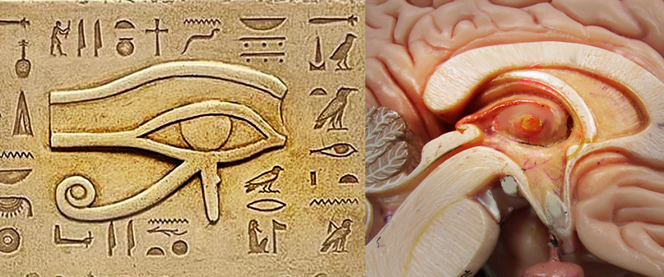
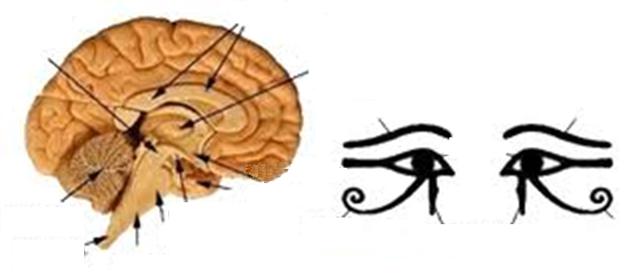
Olho de Hórus
http://www.criesaude.com/ortomolecular/meditacao-e-pineal-e-a-tonificacao-a-energia-psiquica-supramental-relacoes-com-o-sono-e-a-ansiedade/
Olho de Hórus ou 'Udyat' é um símbolo, proveniente do Egito Antigo, que significa proteção, coragem e poder, relacionado à divindade Hórus. Era um dos mais poderosos e mais usados amuletos no Egito em todas as épocas
Corpo caloso
Aqueduto cerebral
Tálamo
Corpo caloso
Corpo caloso
Tálamo
Hipotálamo
Pituitária
Cerebelo
Mesencéfalo
Medula Espinhal
Ponte
Medula
Hipotálamo
Medula
Bulbo
Hemisfério Esquerdo
Hemisfério Direito
http://controlemental.com/

Slide 17
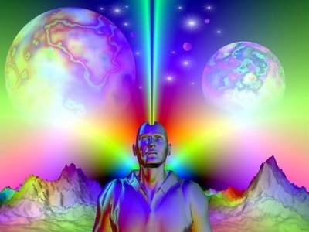
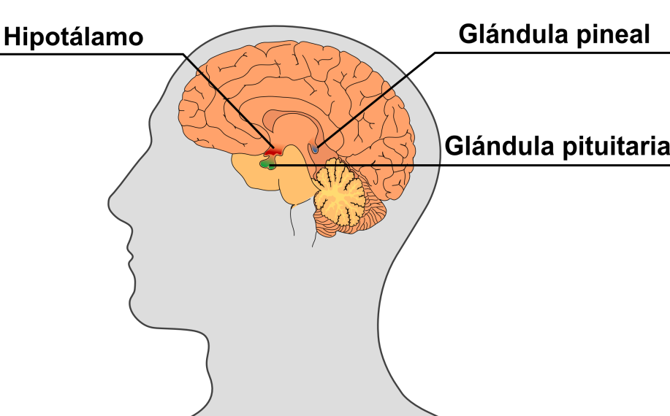
Chakra Coronário - Sahashara
Situado no alto da cabeça, na direção da glândula pineal. Não tem correspondente em nenhum Plexo nervoso, no corpo físico. É o grande receptor e distribuidor das energias espirituais. Através do Coronário as energias espirituais atingem todos os Centros, e, por outro lado, as energias emanadas dos outros Centros o atingem diretamente. Ele é, então, captador e doador; facilita a telepatia, a mediunidade, expande a consciência.
http://sohamterapias.blogspot.com.br/2011/07/os-chacras-principais.html
http://quimicosonador.wordpress.com/tag/serotonina/
Notes:
Chakra - Nesta forma eles são percebidos por videntes como vórtices (redemoinhos) de energia vital, espirais girando em alta velocidade, vibrando em pontos vitais de nosso corpo. Os chakras são pontos de interseção entre vários planos e através deles nosso corpo etérico se manifesta mais intensamente no corpo físico.
Situado no alto da cabeça, na direção da glândula pineal. Não tem correspondente em nenhum Plexo nervoso, no corpo físico. É o grande receptor e distribuidor das energias espirituais. Através do Coronário as energias espirituais atingem todos os Centros, e, por outro lado, as energias emanadas dos outros Centros o atingem diretamente. Ele é, então, captador e doador.

Slide 18
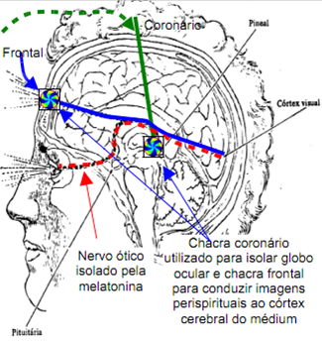
http://meab-geakguarapari.blogspot.com.br/2011_07_01_archive.html
Através das eras a Pineal tem sido conhecida como a interface entre as dimensões superiores e o reino físico. Ela é o portal entre a personalidade do ego, o cérebro e a Mente Divina. Ela tem sido chamada, por metafísicos como Descartes e Edgar Cayce, de "Sede da Alma". Num sentido muito real, a Glândula Pineal é um "Bio-Portal Estelar". É uma ponte do físico para o não-físico, da dualidade para as dimensões superiores. Ela é extremamente complexa, e é o filtro do cérebro tridimensional para a Mente Infinita.
A pineal é quem promove o avanço do conhecimento para a manifestação da realidade. Ela trabalha com a pituitária para abrir a ponte, o portal entre o físico e o não-físico, entre cérebro e mente. Qualquer conhecimento, no qual você se permita acreditar, só pode tornar-se realidade se primeiro a pineal abrir o portal para o Divino. Ela faz isto interpretando a frequência do pensamento numa corrente elétrica bioquímica por todo o seu corpo e abrindo para a mente.
http://mickbernard.blogspot.com.br/2012/06/glandula-pineal-e-o-bio-portal-estelar.html
Notes:
Em Missionários da Luz, ditada pelo espírito de André Luiz à Francisco Cândido Xavier, a epífise é descrita como a glândula da vida espiritual e mental que caracteriza um órgão de elevada expressão no corpo etéreo onde presidem os fenômenos nervosos da emotividade, devido a sua ascendência sobre todo o sistema endócrino, e desempenha papel fundamental no campo sexual

Slide 19
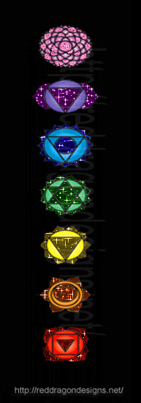
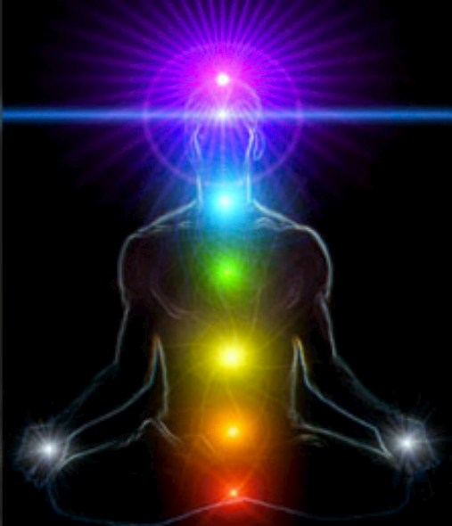
Obrigado
http://anahataespaoterapeutico.blogspot.com.br/2011/11/nocoes-basicas-dos-chacras-o.html
egsoares@fmrp.usp.br

